Slide 1
সবাইকে শুভেচ্ছা

Slide 2
শিক্ষক পরিচিতি
নামঃ মোছাঃ রিক্তা বেগম
পদবীঃ সহকারী শিক্ষক
গিলাবাড়ী সরকারি প্রাথমিক বিদ্যালয়
সিটি কর্পোরেশন ,রংপুর

Slide 3
পাঠ পরিচিতি
বিষয়ঃ বাংলা
শ্রেণীঃ পঞ্চম
সময়ঃ ৪৫ মিনিট
শিরোনামঃ বীরের রক্তে স্বাধীন দেশ
পাঠ্যাংশঃদুরন্ত এক কিশোর.........শহিদ হলেন।

Slide 4
শিখনফল
১.২.১ উচ্চারিত পঠিত বাক্য কথা মনোযোগ সহকারে শুনবে।
১.৩.৩. শুদ্ধ উচ্চারণে প্রশ্ন করতে পারবে ও উত্তর দিতে পারবে ।
১.৪.১ যুক্তবর্ণ ভেঙে লিখতে পারবে।
১.৫.১পাঠের নতুন শব্দ দিয়ে নতুন বাক্য লিখতে পারবে।

Slide 5
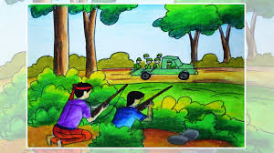
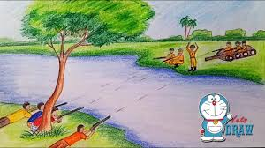

Slide 6
বীরের রক্তে স্বাধীন এ দেশ

Slide 7
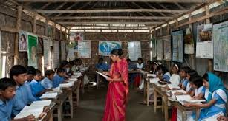

Slide 8
দুরন্ত এক কিশোর ।নাম নুর মোহাম্মদ শেখ। বাবা-মায়ের এক মাত্র সন্তান। নাটক থিয়েটার আর গানের প্রতি তাঁর প্রবল অনুরাগ । কিশোর বয়সে হঠাৎ করে বাবা-মা মারা গেলেন । বদলে গেল তাঁর জীবন।যোগ দিলেন ইপিয়ার অর্থ্যা ইস্ট পাকিস্তান রাইফেলস -এ। শ

Slide 9
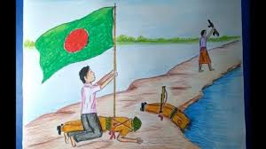
সময়টা ১৯৭১ সালের ৫ই সেপ্টম্বর। যশোরের পাকাস্তানি ছুটিপুরি ক্যাম্প। একটু দূরে গোহালহাটি গ্রামে ঠহল দিচ্ছেন পাঁচ মুক্তিযোদ্ধা ।এঁদেরি নেতৃত্বে ছিলেন ল্যান্সনায়েক নূর মোহাম্মদ শেখ। পাকাস্তানি সেনারা টের পেয়ে যায় মুক্তিযোদ্ধাদের অবস্থান। রাজাকারদের সহয়তায় তিন দিক থেকে পাকিস্তানি সেনারা তাঁদের ঘিরে ফেলে ।কিন্তু মুক্তি যোদ্ধারা দম্বার পাত্র নন ।

Slide 10
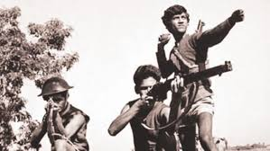
এই দলেই ছিলেন একজন অসীম সাহসী মুক্তিযোদ্ধা নান্নু মিয়া ।কিন্তু প্রতিপক্ষের একটি গুলি এসে লাগে তাঁর গায়ে ।নূর মোহাম্মদ তাঁকে কাঁধে তুলে নিলেন আর অন্য হাত দিয়ে গুলি চালাতে থাকলেন ।কৌশল হিসেবে বার বার নিজের পরিবর্তন করতে থাকলেন ।উদ্দেশ্য- একজন নন,অনেক মুক্তিযোদ্ধা যুদ্ধ করছেন ,শত্রুদের এরকম একটা ধারনা দেওয়া ।

Slide 11
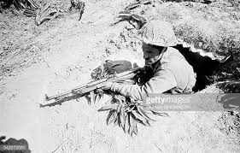
সংখ্যায় কম বলে সহযোদ্ধাদের নির্দেশ দিলেন পিছিয়ে গিয়ে অবস্থান নিতে কিন্তু হঠাৎ মর্টারের গোলা এসে লাগল তাঁর পায়ে । গোলার আঘাতে চূর্ণ-বিচূর্ণ হয়ে গেল তাঁর পা । তিনি বুঝতে পারলেন মৃত্য আসন্ন । যতক্ষন সম্ভব গুলি চালাতে চালাতে তিনি শহিদ হলেন।

Slide 12
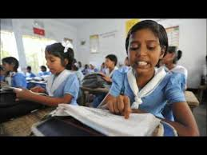
শিক্ষার্থীদের পাঠ

Slide 13
যুক্তবর্ণ শিখি
দুরন্ত
ন্ত
ন
ত
শান্ত
পাকিস্তান
স্ত
স
ত
সস্তা

Slide 14
বিপরীত শব্দ শিখি
সুনাম
দুর্নাম
জয়
পরাজয়

Slide 15
শব্দের অর্থ শিখি
পাহাড়া দেওয়া
টহল
নিকট
আসন্ন

Slide 16
প্রশ্ন উত্তর
প্রশ্ন ১.নূর মোহাম্মদ শেখ কিভাবে শহিদ হলেন?
উত্তর ঃ শত্রুর গুলিতে নূর মোহাম্মদ শেখ শহিদ হলেন।
প্রশ্ন ২. গোয়ালহাটি গ্রামে কতজন মুক্তিযোদ্ধা ছিলেন ?
উত্তর ঃ গোয়ালহাটি গ্রামে পাঁচ জন মুক্তিযোদ্ধা ছিলেন

Slide 17
দলীয় কাজ
দল ঃ সবুজ
শূন্যস্থান পূরণ কর
ক)ল্যান্সনায়েক নূর মোহাম্মদের
শেখের দলে ছিলেন অসীম সাহসী মুক্তিযদ্ধা..................
খ) গুলি চালাতে চালাতে তিনি ............... হলেন ।।
দল ঃ হলুদ
প্রশ্নের উত্তর লেখ
ক) নূর মোহাম্মদ কীভাবে নিজের জীবন তুচ্ছ করে মুক্তিযোদ্ধাদের জীবন বাঁচিয়েছিলেন ?
বাক্য তৈরি কর
ক) মুক্তিযোদ্ধ
খ) কিশোর
গ) পাকিস্তান

Slide 18
মূল্যায়ন
তোমার এলাকার একজন মুক্তিযোদ্ধার নাম বল ।
নূর মোহাম্মদ শেখ এর পিতার নাম কি ?

Slide 19
সবাইকে ধন্যবাদ

